Slide 1
UNIVERSIDADE DO ESTADO DO AMAZONAS – UEA CENTRO DE ESTUDOS SUPERIORES DE PARINTINS – CESP LICENCIATURA EM PEDAGOGIA
CRIANÇAS E JOVENS NO IMAGINÁRIO DOS VIAJANTES: AMAZONAS NO SÉCULO XIX
Acadêmicas:
Acleísia Tavares
Beatriz Freitas
Diohanna Araújo
Eliomara Elem
Isabely Batista
Karen Xavier
Keisiane Lopes
Natália Andrade
Profª MSc. Gyane Karol Santana Leal
Parintins – AM
2020

Slide 2
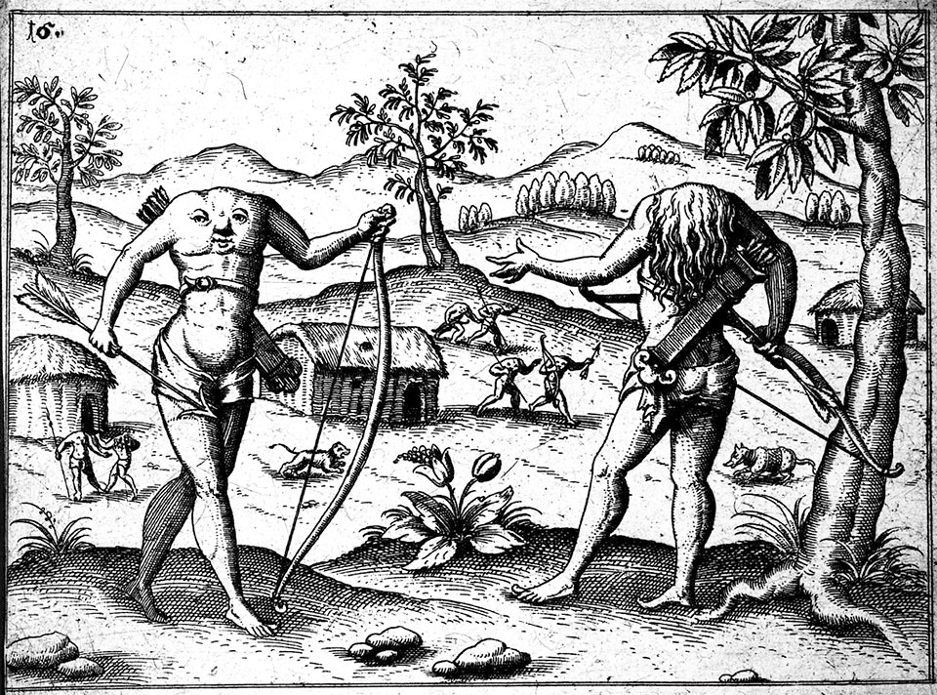
INTRODUÇÃO
O IMAGINÁRIO ANTECEDE O PRÓPRIO ATO DE CONHECER;
VISÃO ISOMÓRFICA DOS VIAJANTES AO NOVO MUNDO;
SILENCIAMENTO DAS CRIANÇAS.

Slide 3
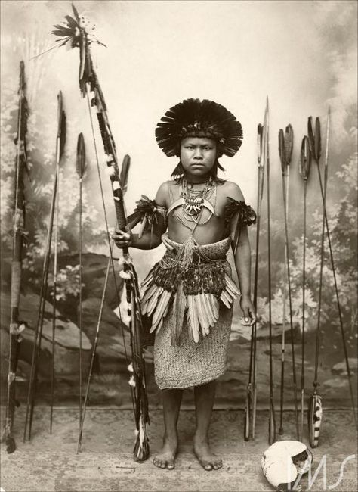
IMAGINÁRIO SOBRE A AMAZÔNIA: SUJEITOS E OS PROCESSOS DA FORMAÇÃO DISCURSIVA
DISCURSO SOBRE O BRASIL;
O SILENCIAMENTO X APAGAMENTO DA CRIANÇA NOS DISCURSOS;
A CRIANÇA É UM SUJEITO SILÊNCIADO;

Slide 4
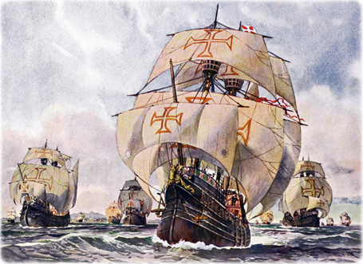
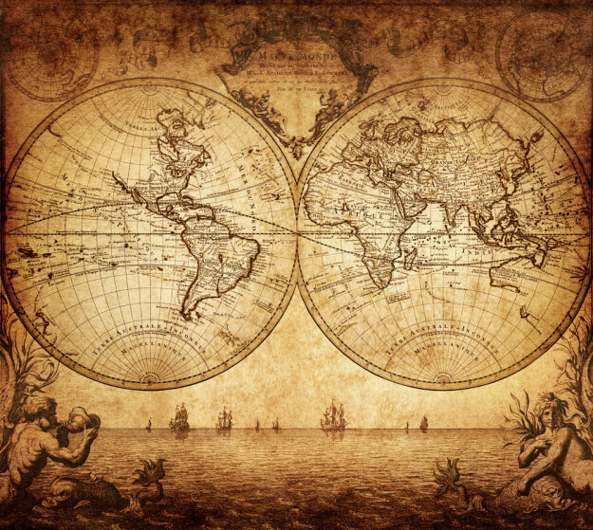
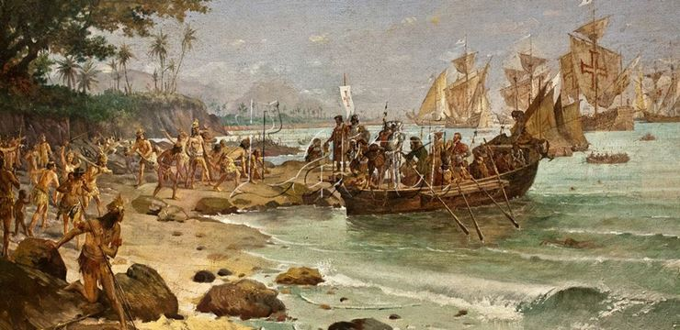
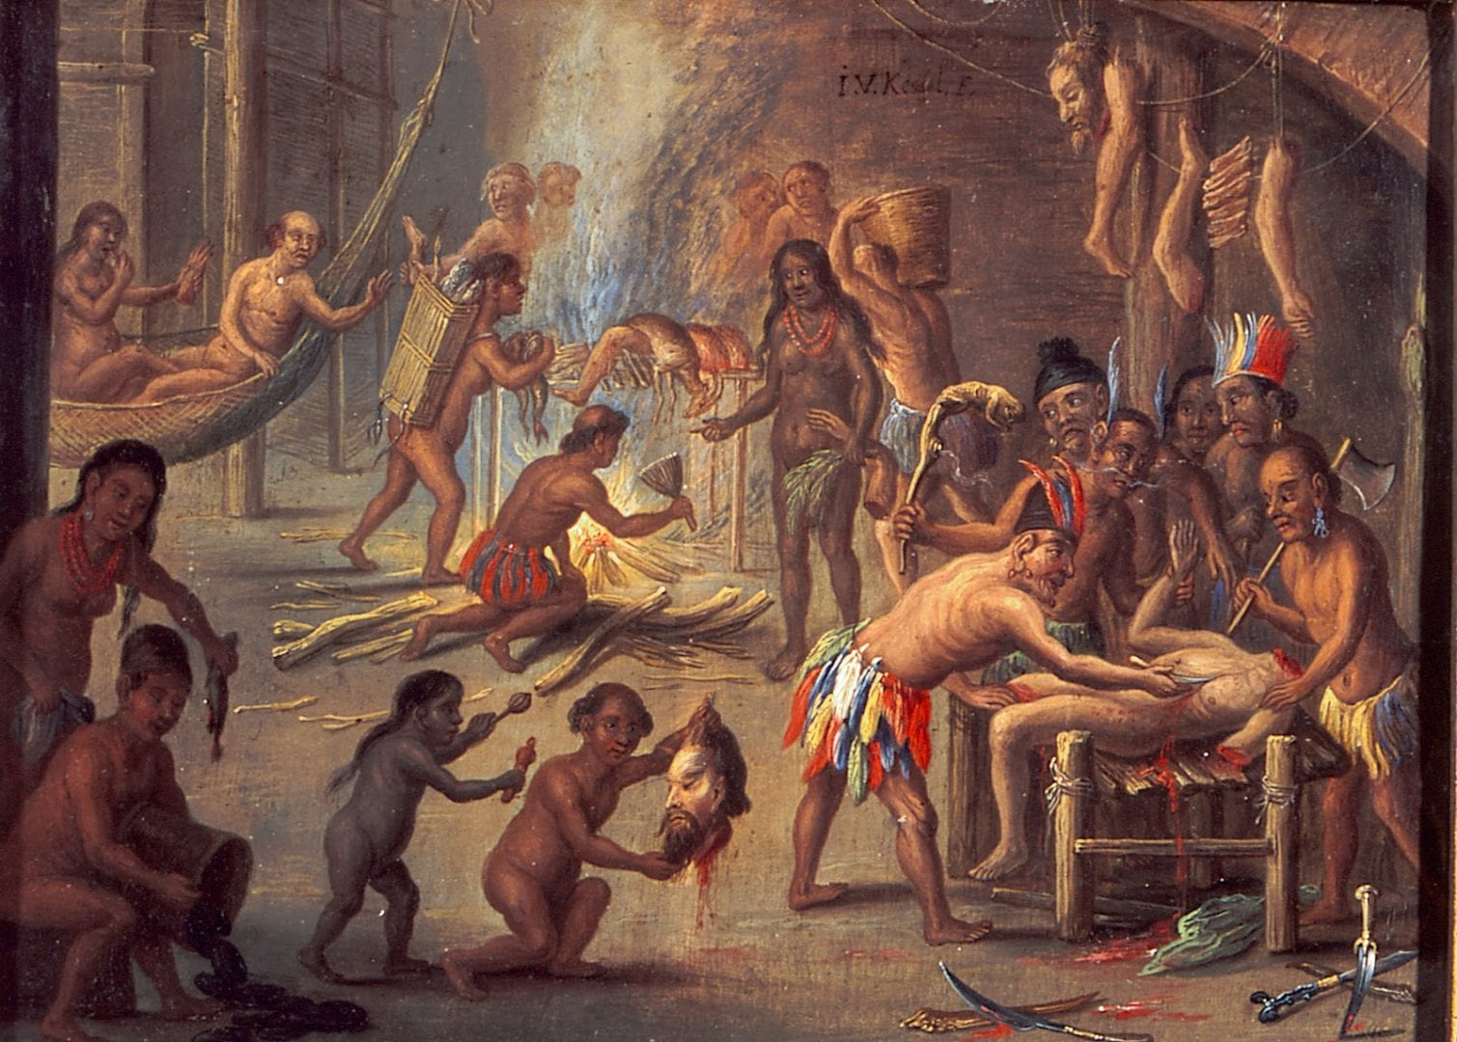
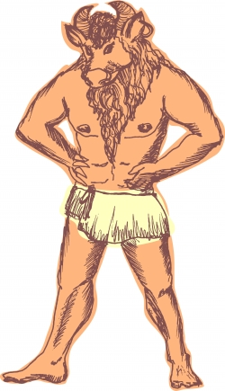
OS DISCURSOS DOS VIAJANTES
O DESCOBRIMENTO DOS COLOMBOS
A DIFERENÇA DO VELHO MUNDO E NOVO MUNDO
OS PRIMEIROS CONTATOS COM OS NATIVOS
A VISÃO DO COLOMBO SOBRE OS NATIVOS

Slide 5
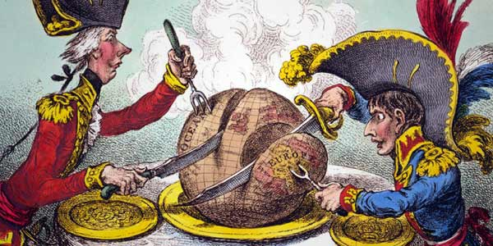
OS CONTATOS INICIAIS DOS PORTUGUESES
A CORTE E SEU COMÉRCIO
UM NOVO OLHAR SOBRE AS MOÇAS JOVENS
O SURGIMENTO DOS MAMELUCOS

Slide 6
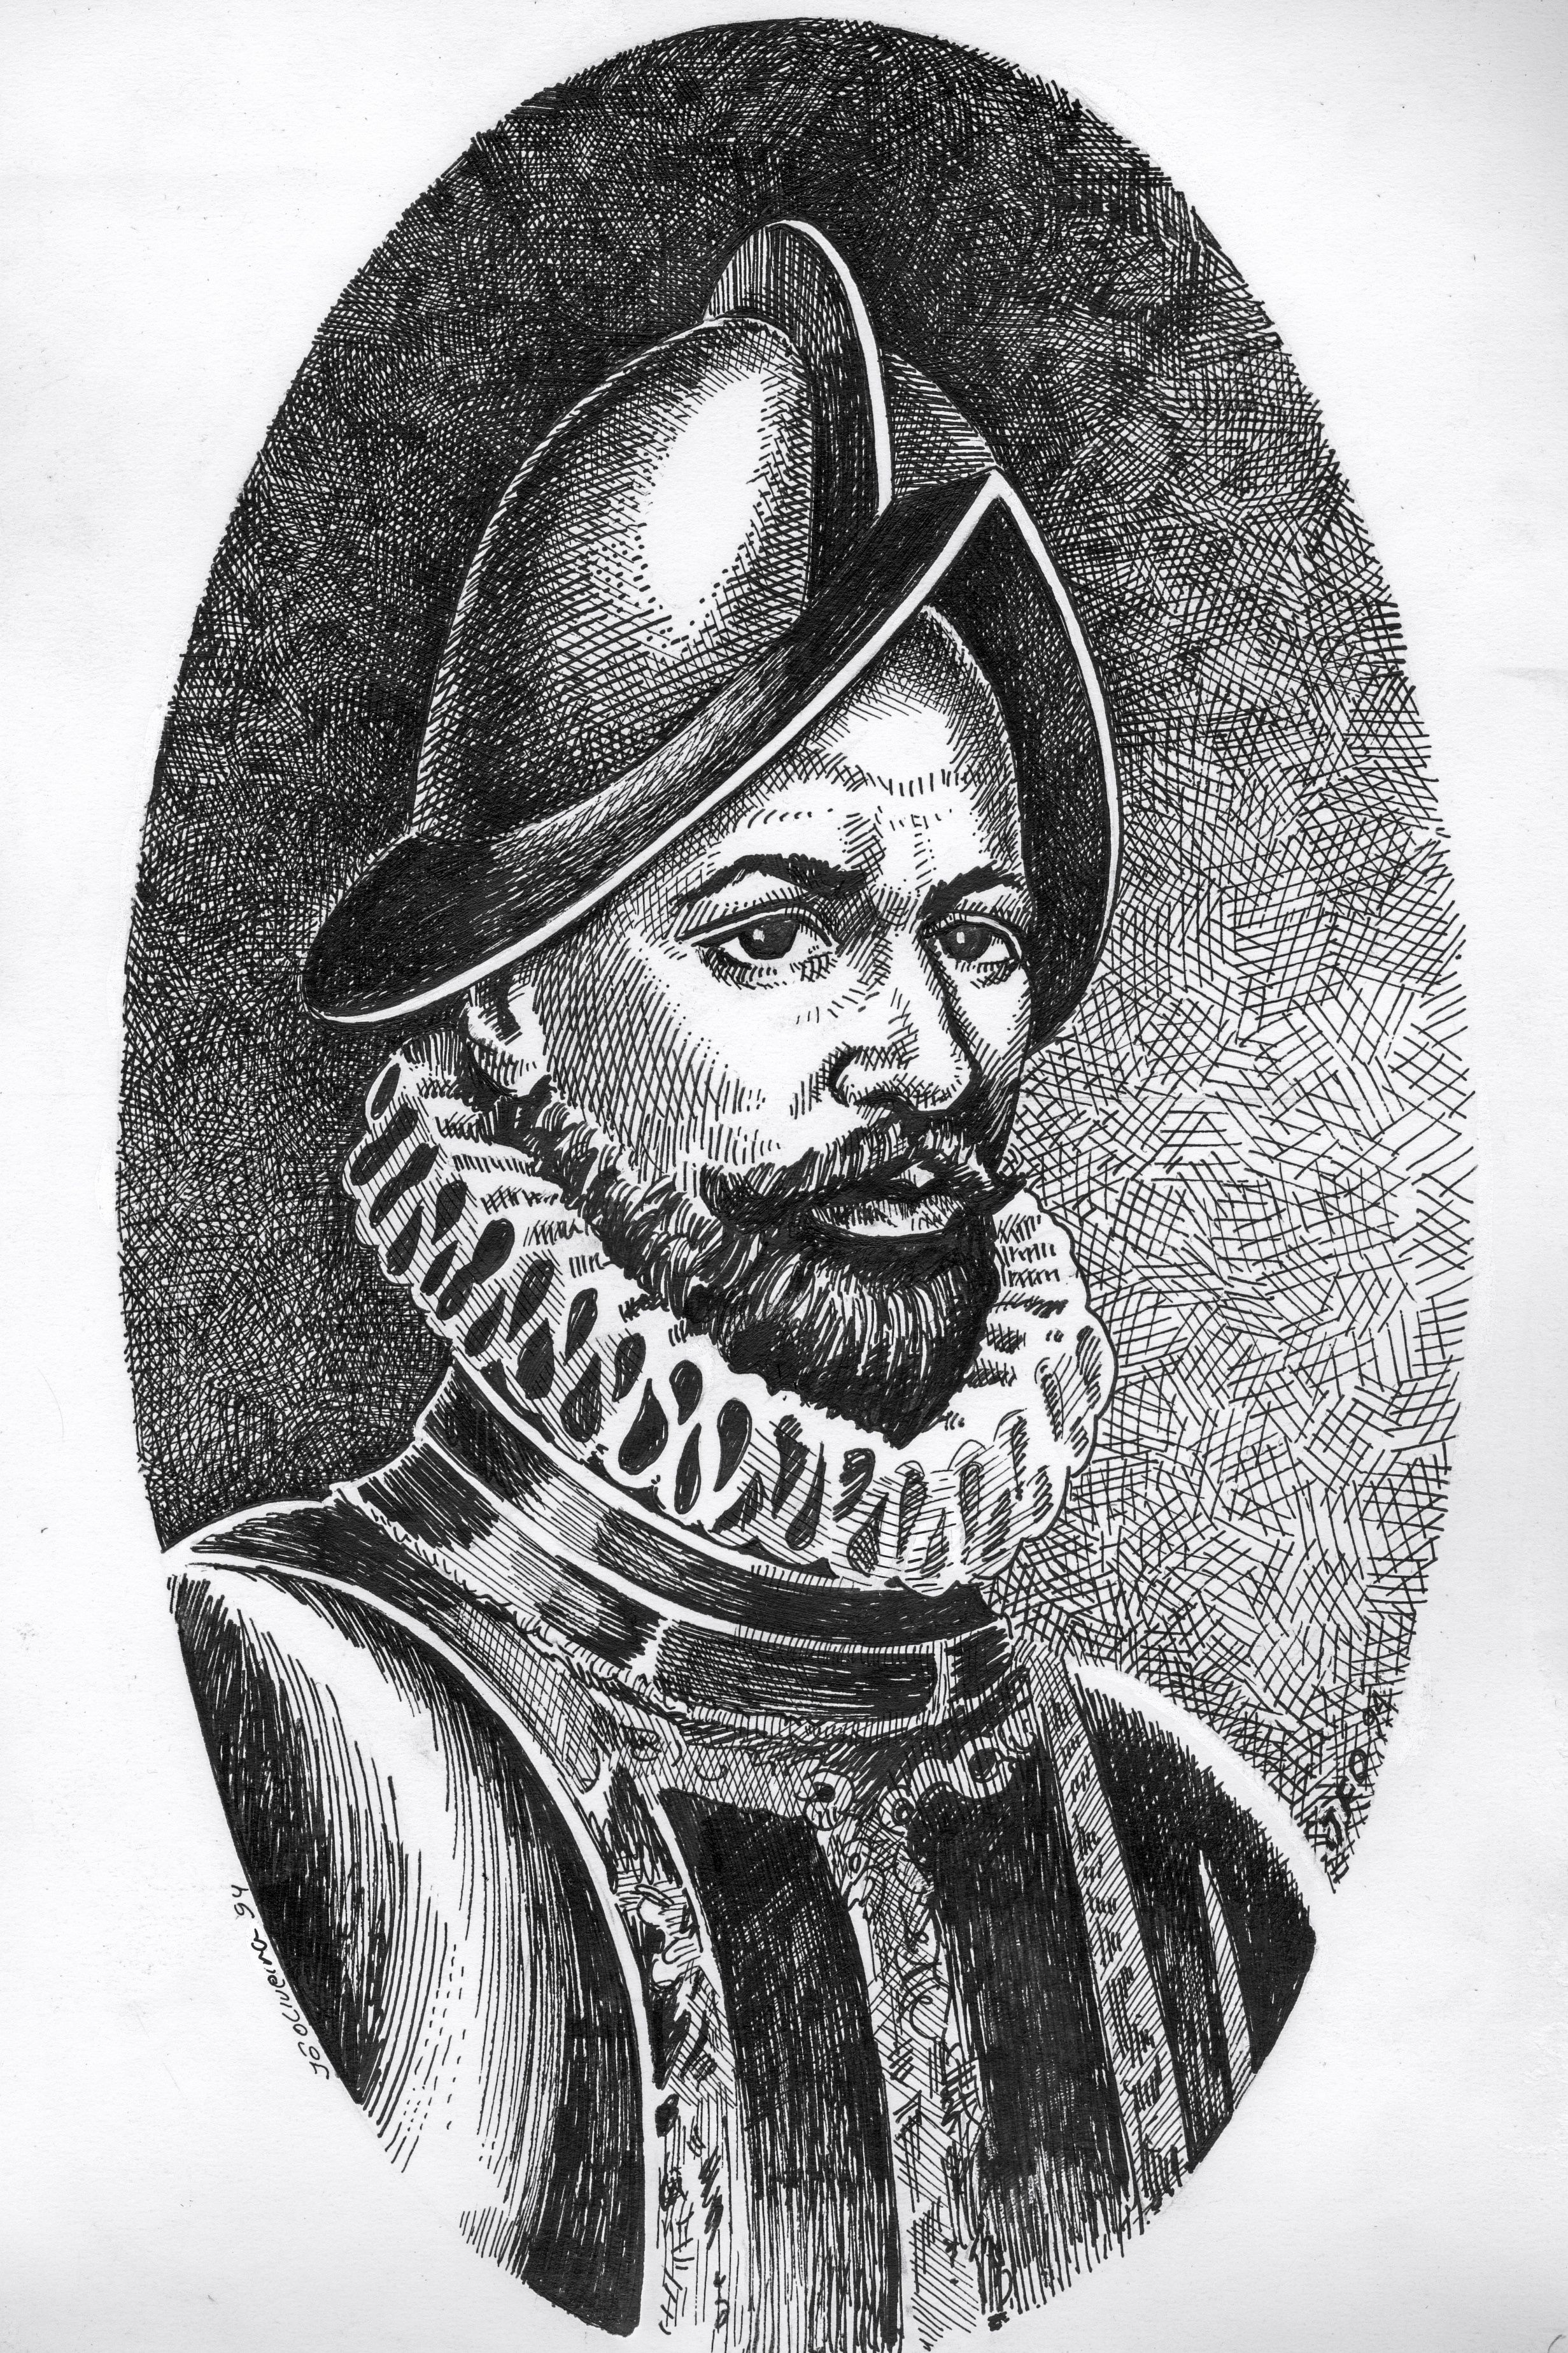
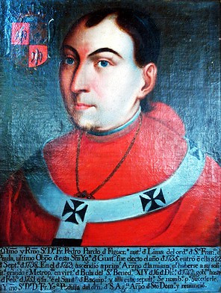
EXPLORAÇÃO DO RIO AMAZONAS
CARVAJAL
ROJAS
ACUÑA
FRANCISCO DE ORELLANA
FRANCISCO DE ORELLANA
ACUÑA

Slide 7
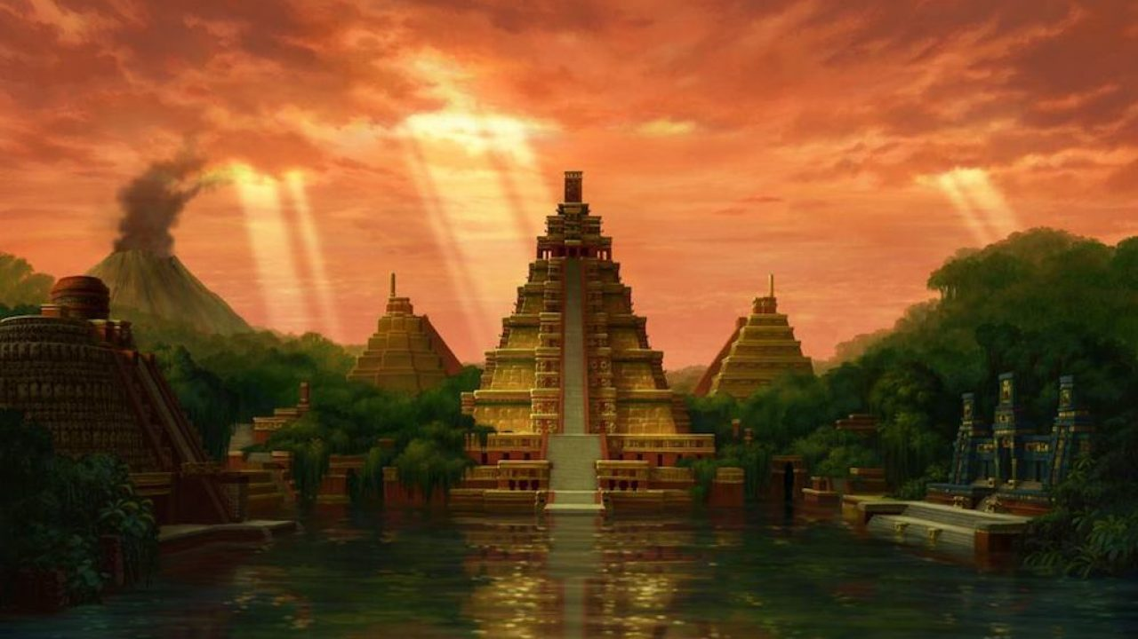
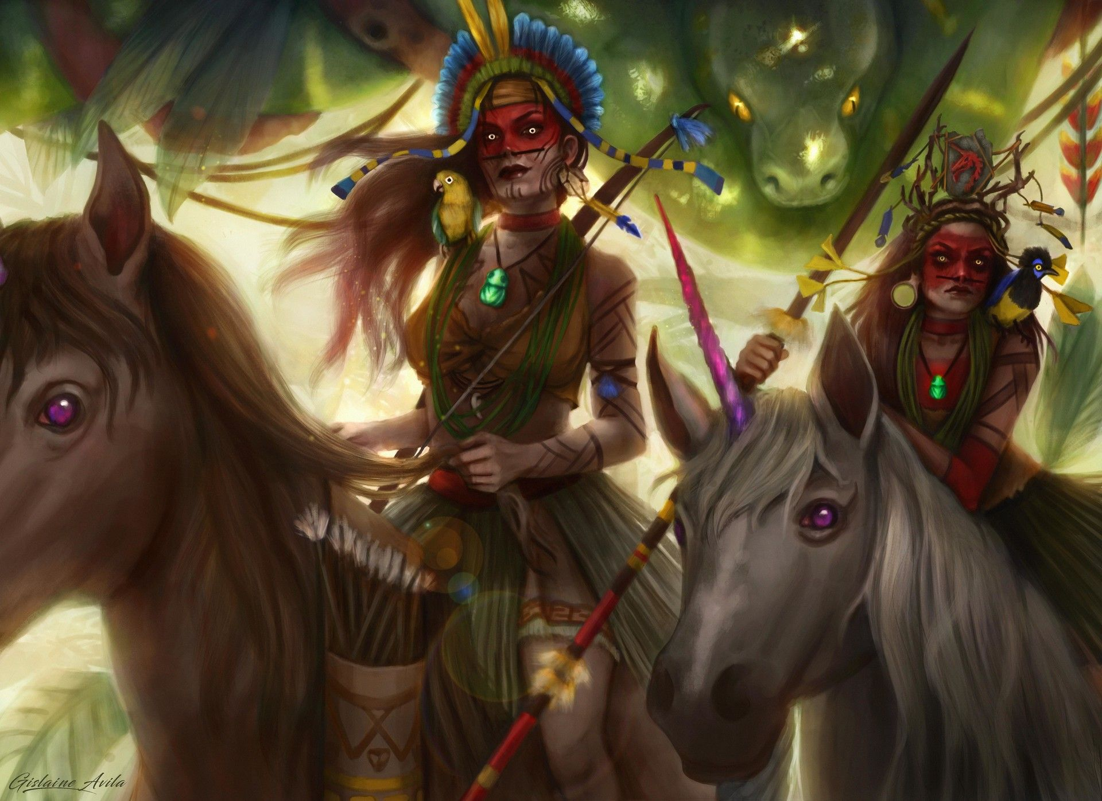
LA CONDAMINE
EL DOURADO
INCAMIABAS
EXPEDIÇÕES FRACESAS

Slide 8
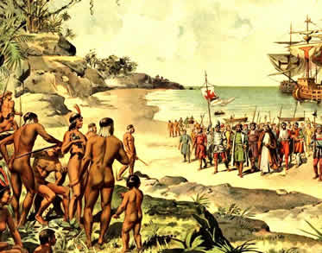
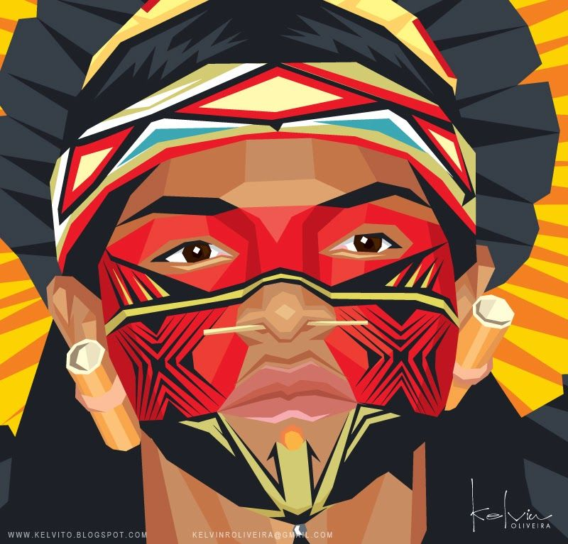
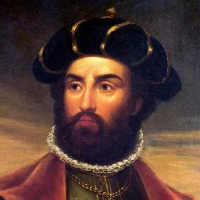
JOÃO DANIEL
VIAJANTE MISSIONÁRIO
OLHAR ANTROPOLÓGICO
FACE DO ÍNDIO X FACE DO BRANCO

Slide 9
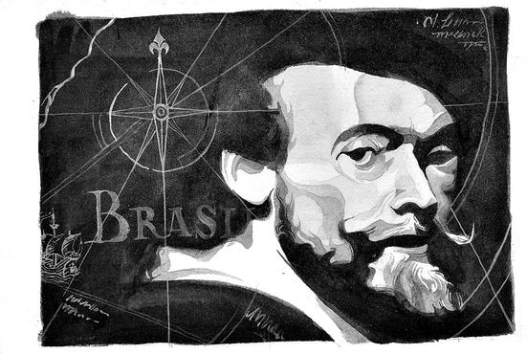
ALEXANDRE RODRIGUES FERREIRA
VIAJANTE NATURALISTA PORTUGÊS;
PROJETO DA COROA PORTUGUESA;
O IMAGINÁRIO COLETIVO.

Slide 10
CONSIDERAÇÕES FINAIS
Concluímos com esse trabalho que a visão dos viajantes em relação ao Novo Mundo era imaginária. Os colonizadores viam os índios como insignificantes e as crianças como seres que não tinham voz, pois até a sua língua nativa foi silenciada pelos europeus. Onde o objetivo dos viajantes nas terras do Novo Mundo era no interesse de explorar as riquezas da natureza amazônica contada nas muitas lendas e mitos da história.

